Slide 1
Отчет мастера п/о по профессиональной практике в группе №301 ПРМПИ
Жуменов Р.Р.

Slide 2
Приобретение навыков по профилю специальности
301 группы0705000 «Подземная разработка месторождений полезных ископаемых»
Количество часов 360 период 26.10.2020-31.12.2020г.
Мастер п/о:Жуменов Р.Р.

Slide 3
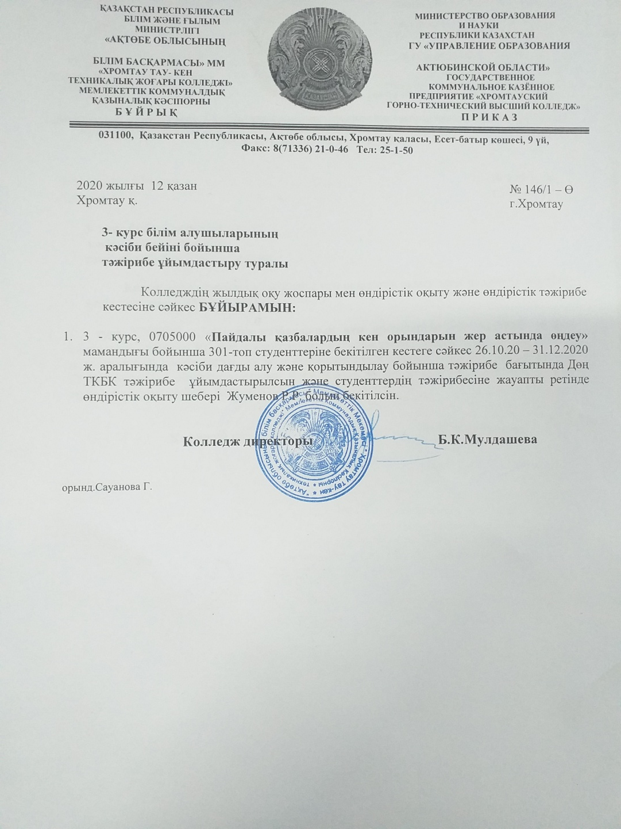
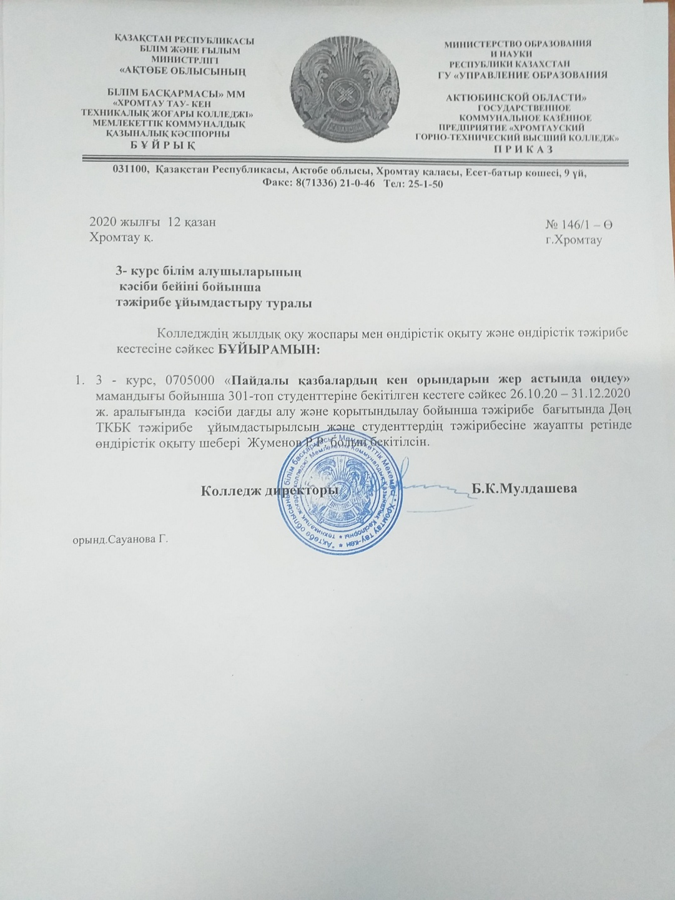
ПРИКАЗ О ВЫХОДЕ НА ПРАКТИКУ ГРУППЫ №301 ПРМПИ

Slide 4
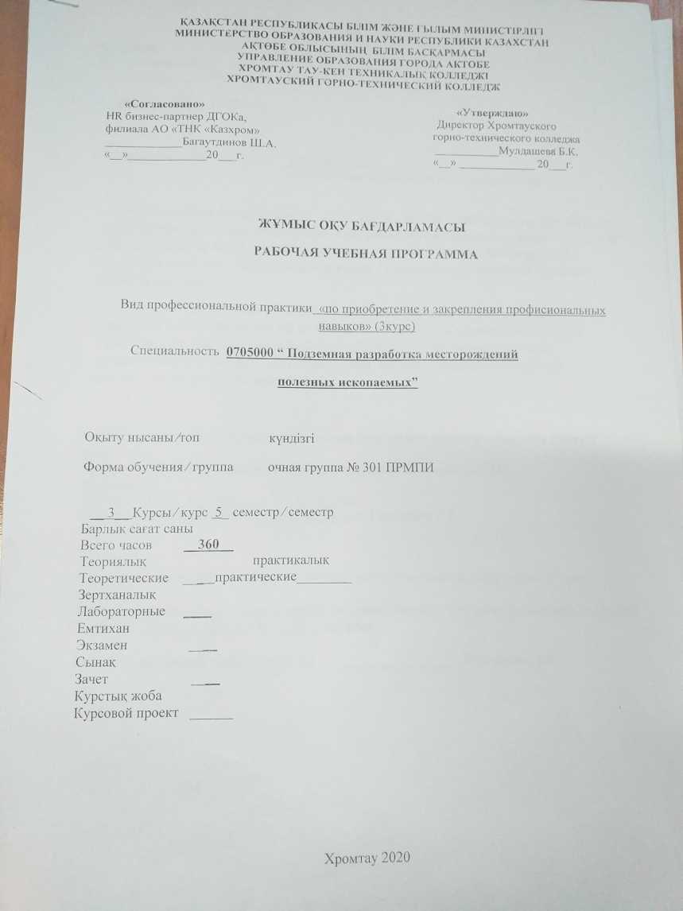
Рабочая программа с

Slide 5
Распределения по цехам
ШМ 6 студента
ДНК 12 студентов
ШСЦ 4студен
В ХГТВК 1 студент по состоянию здоровье

Slide 6
ЦЕХ | Участок | Профессия | Ф.И.О. студента
Шахта Молодежная | ТКШП | Трудоустройсва | Бахиткереев Ердаулет Огай Сергей Орманов Ермухан Кубенкулов Саясат Амангалиев Аймурат Алмагамбетов Констатин Слевенко Сергей
Шахта Молодежная | Упор-3 | Трудоустройсва | Гибнер Артем Ертаев Серикболсын
ШСЦ | УГКР-4 | Уч Горнорабочего | Лаур Богдан Дрижак Алексей Берлин Никита Урынгали Алтынбек
ДНК | Пор-3 | Уч Горнорабочего | Галимов Эдуарт Калиновский Александр Дурягин Андрей
ДНК | ДТРиОМ | Уч Доставщика крепежных материалов | Сабыржанов Улан Орысбай Бекбаул Рамазан Сырым

Slide 7
цех | Участок | Професия | ФИО | Наставник
ДНК | Упор-4 | Уч Горнорабочего | Жутанов Азат
ДНК | Упор-1 | Уч Горнорабочего | Болат Азамат Валиулин Жаксылык Алпысбай Айдын (Армия ) Калжанов Бахытбек (Армия)

Slide 8
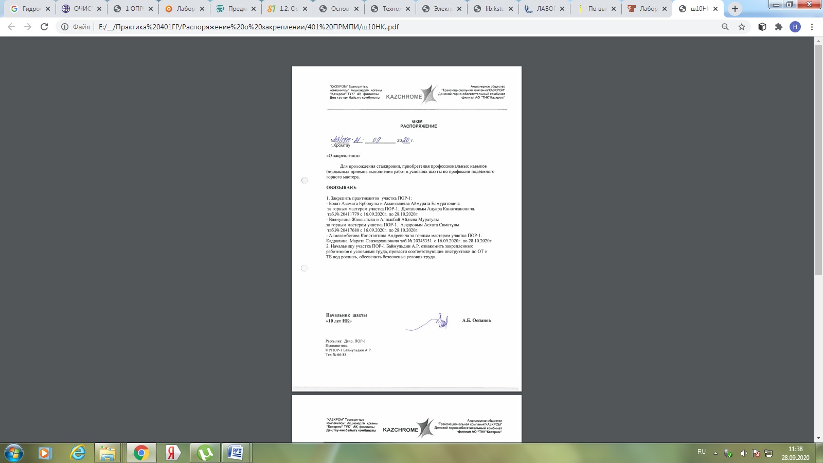
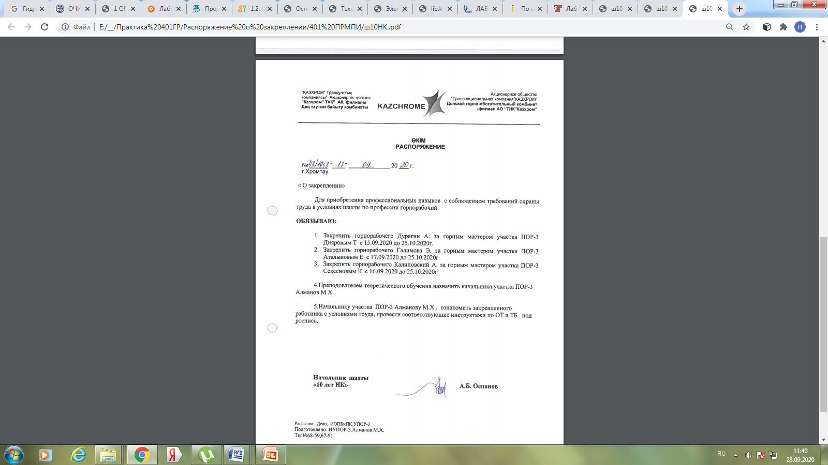

Slide 9
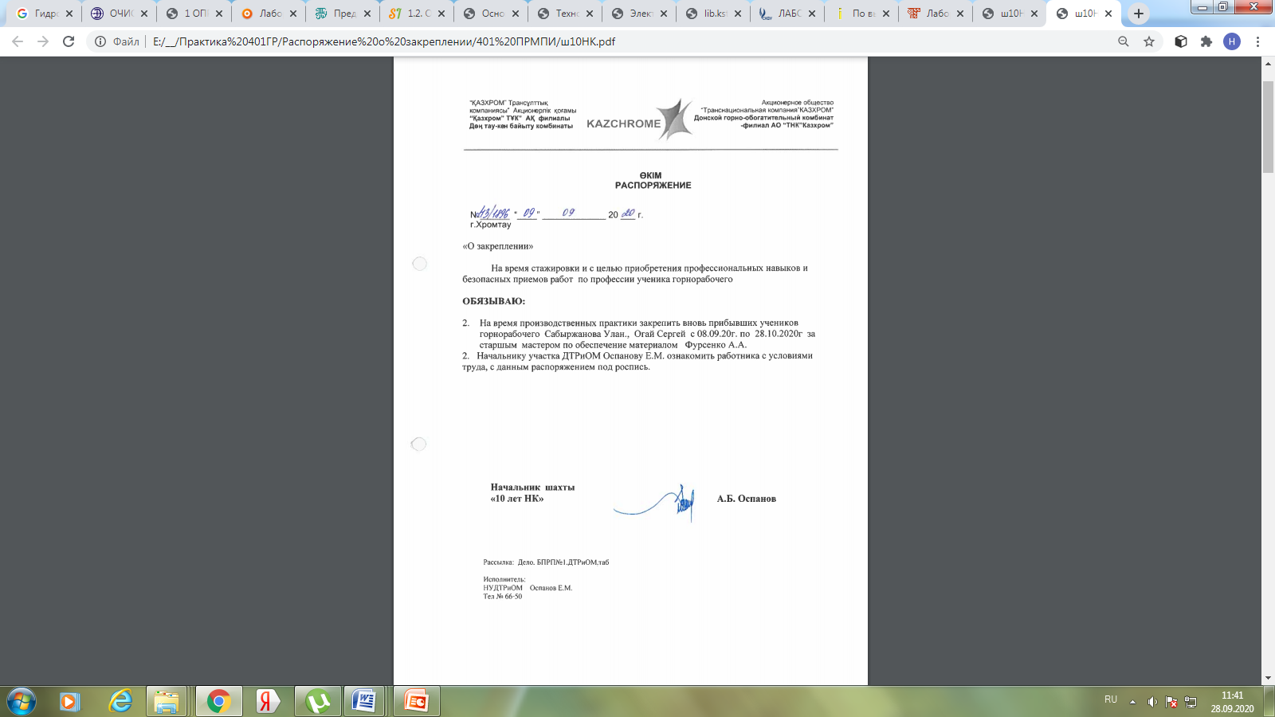
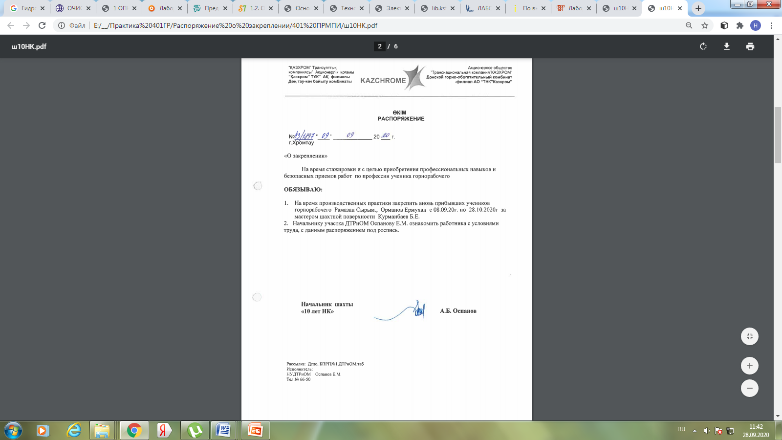
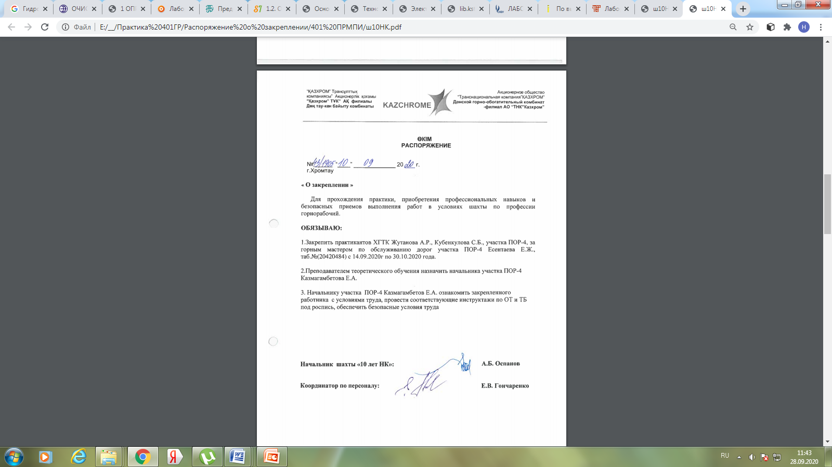
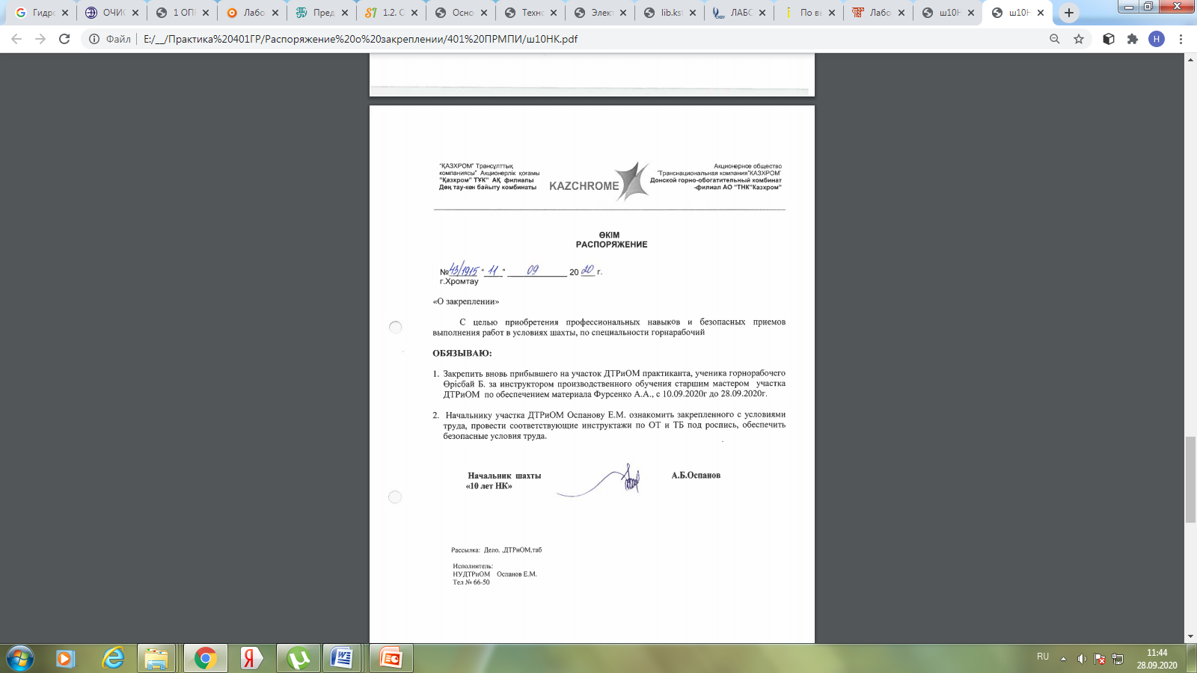
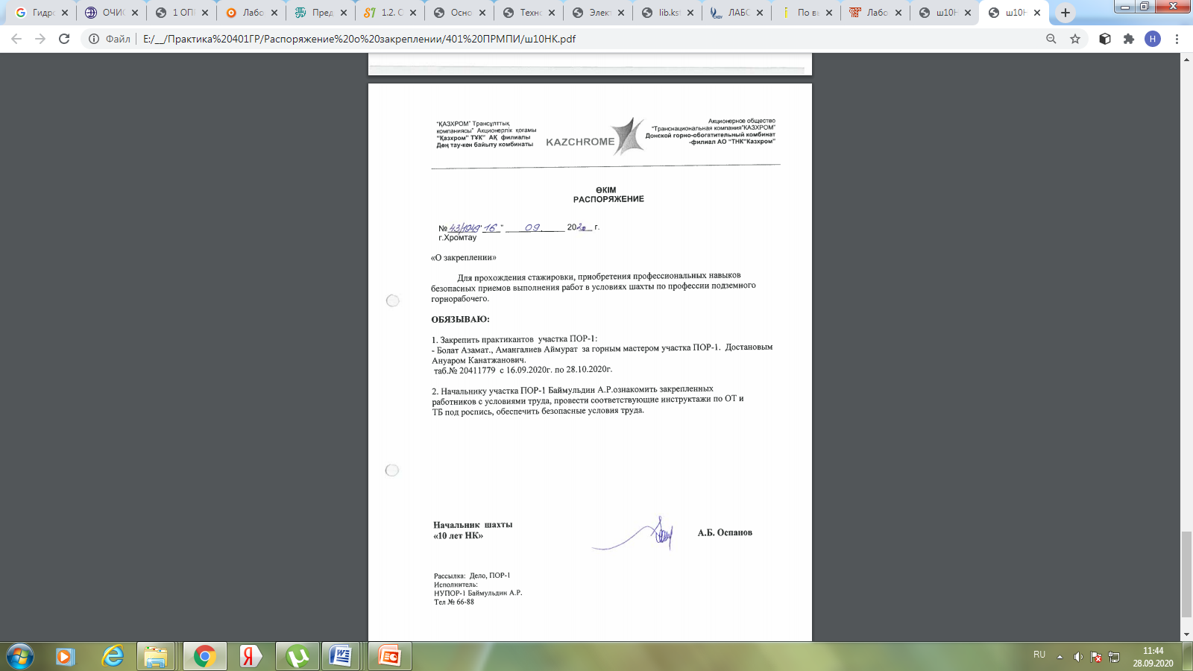
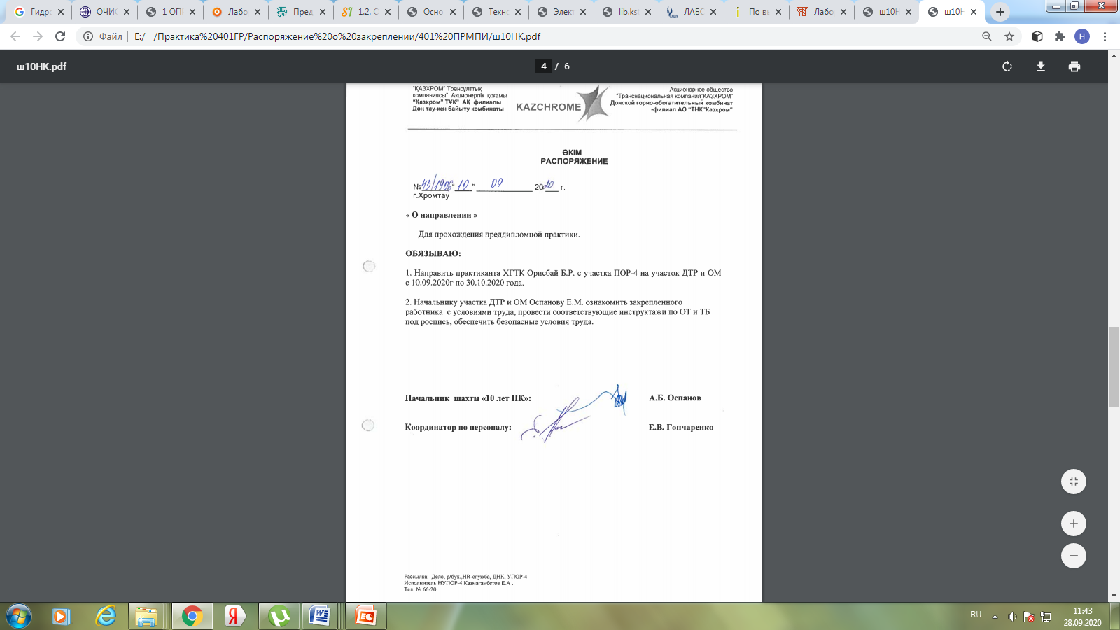

Slide 10
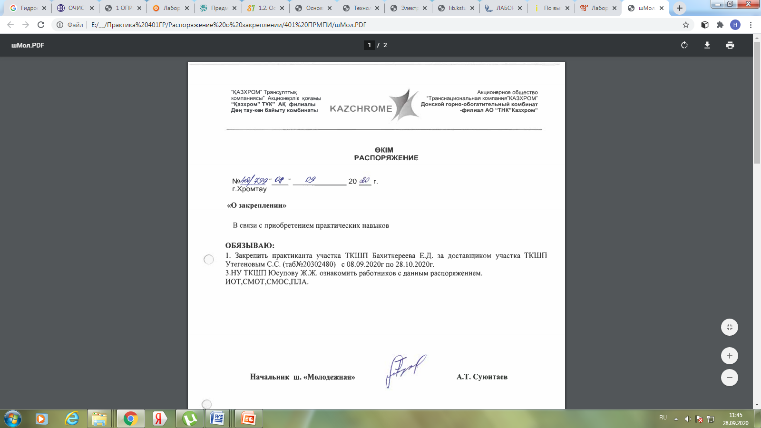
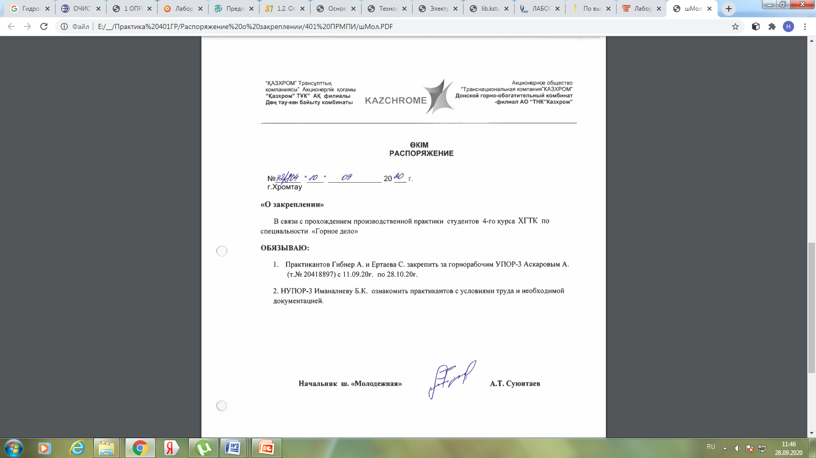

Slide 11
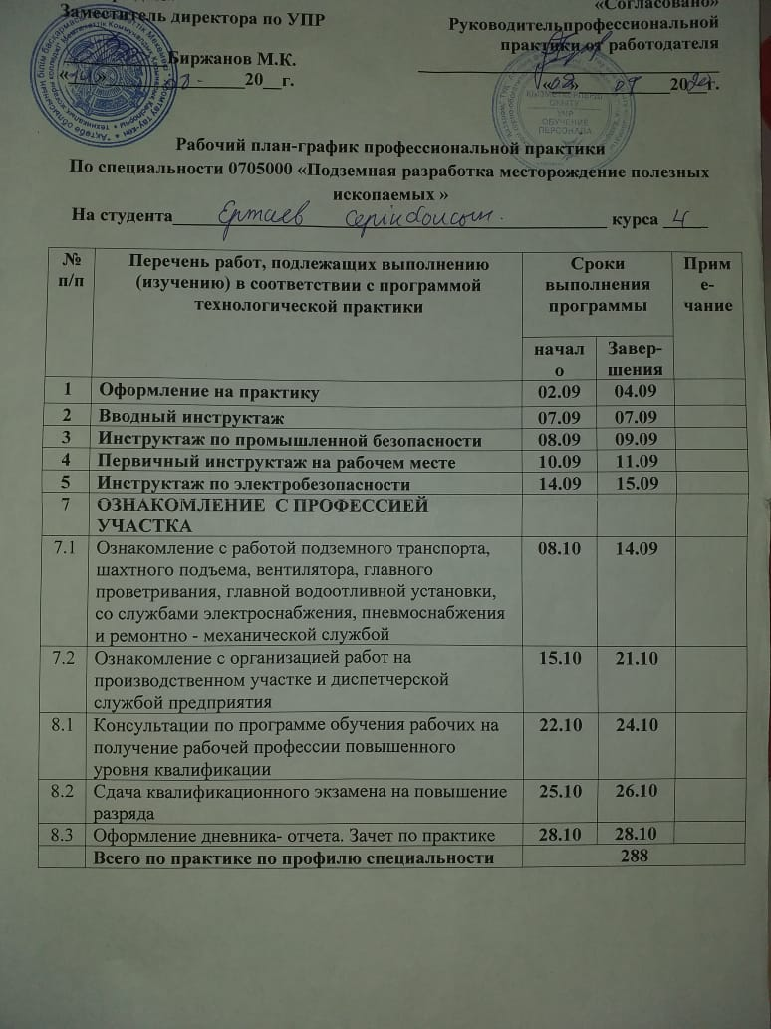
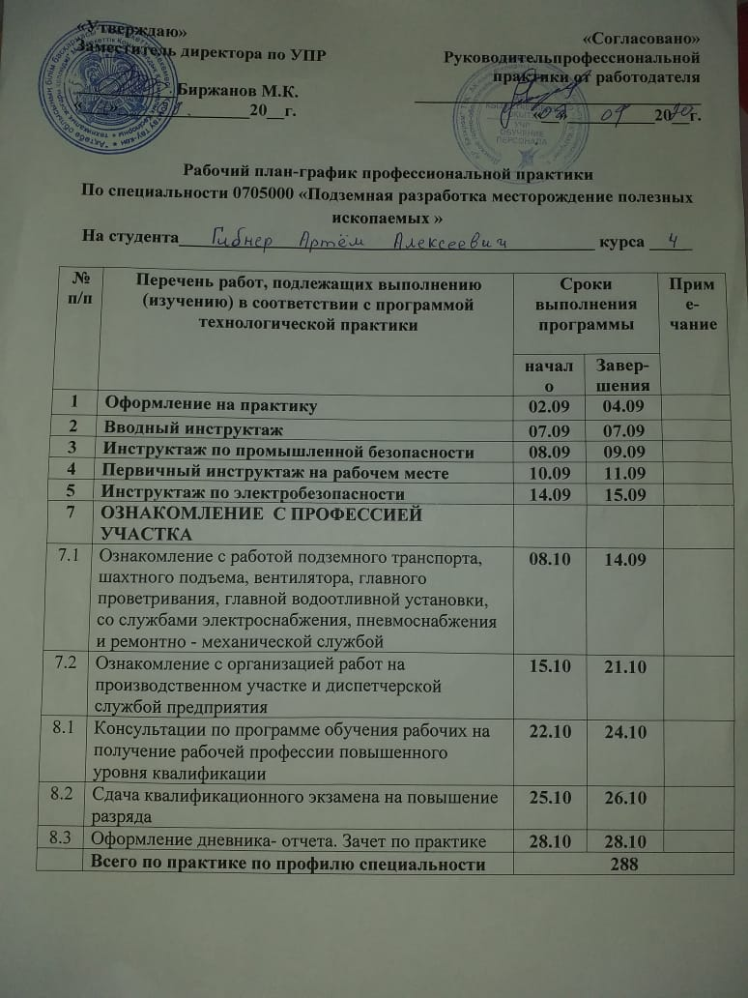
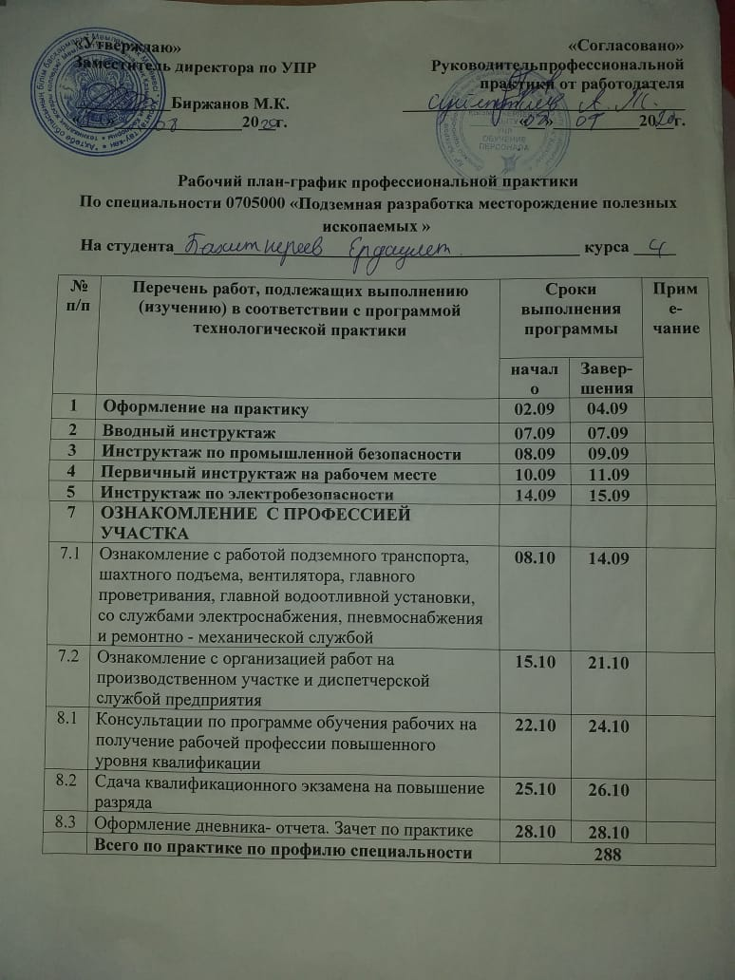
Утвержденный план график

Slide 12
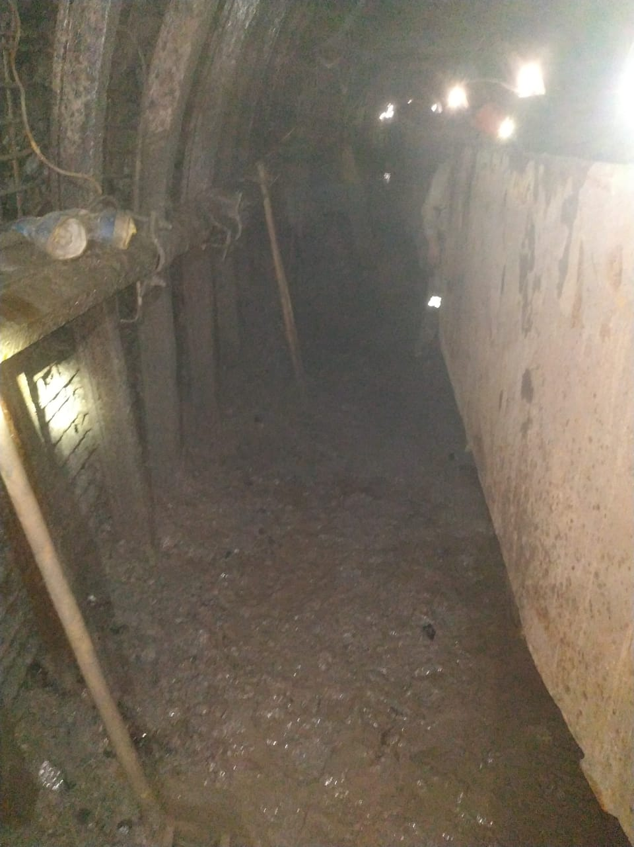
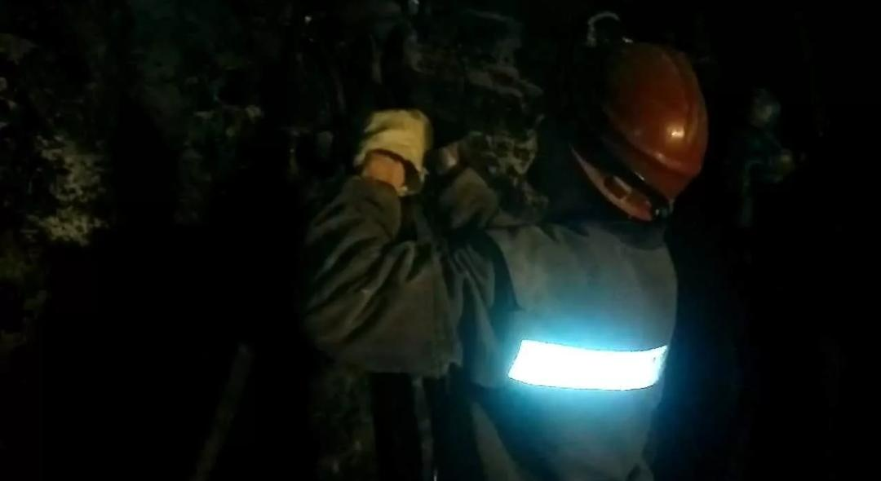
Выполняют бурения шпуров на 135 горизонте
Отчет о выполняемых работах

Slide 13
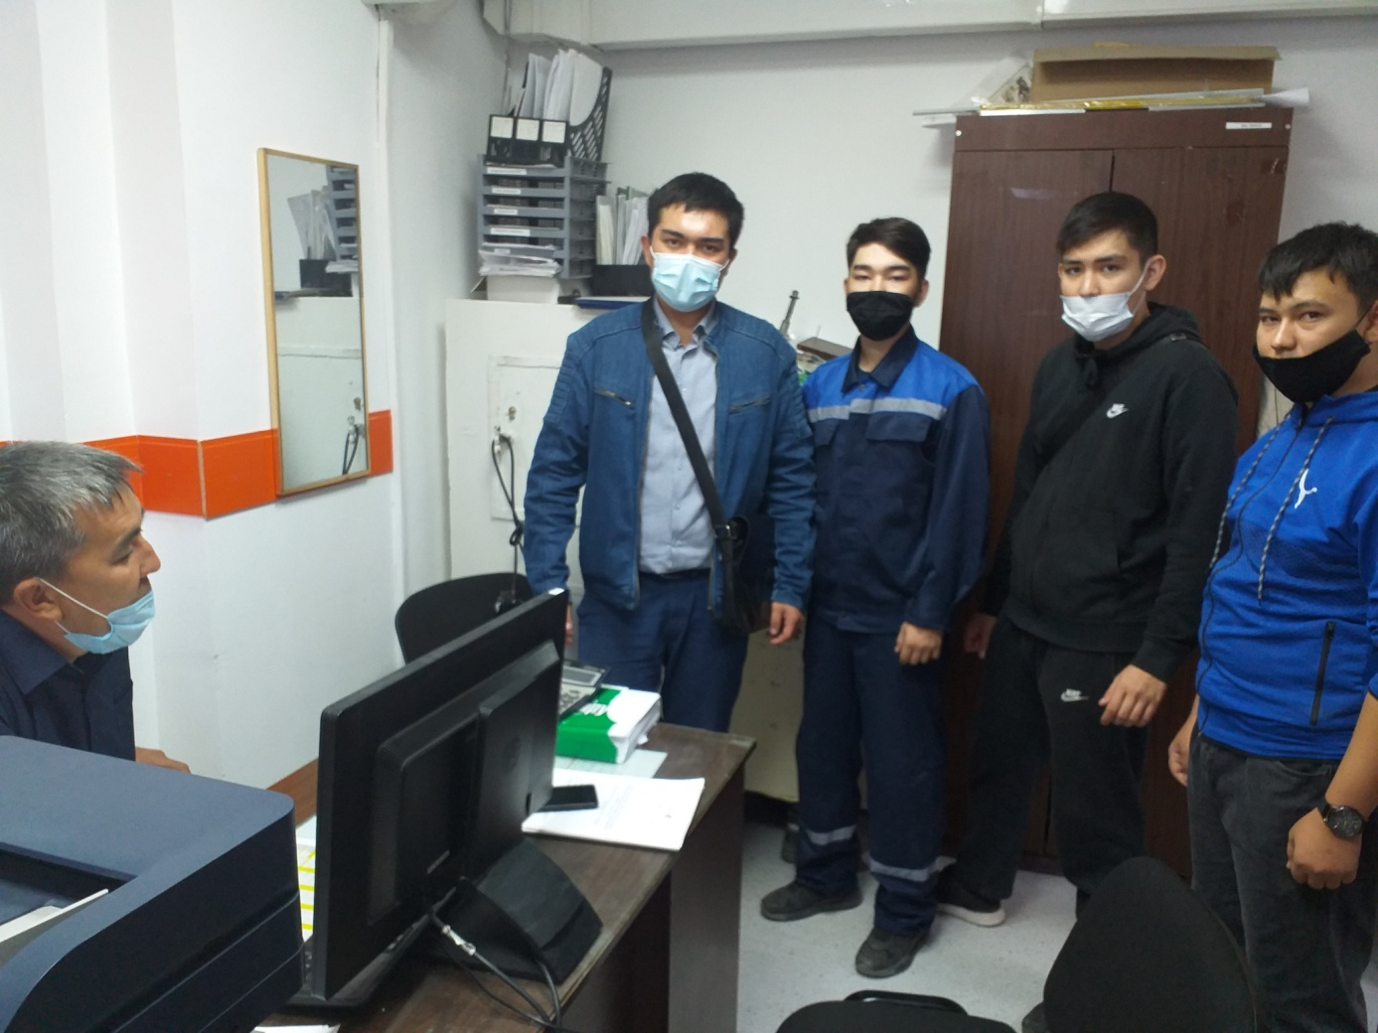
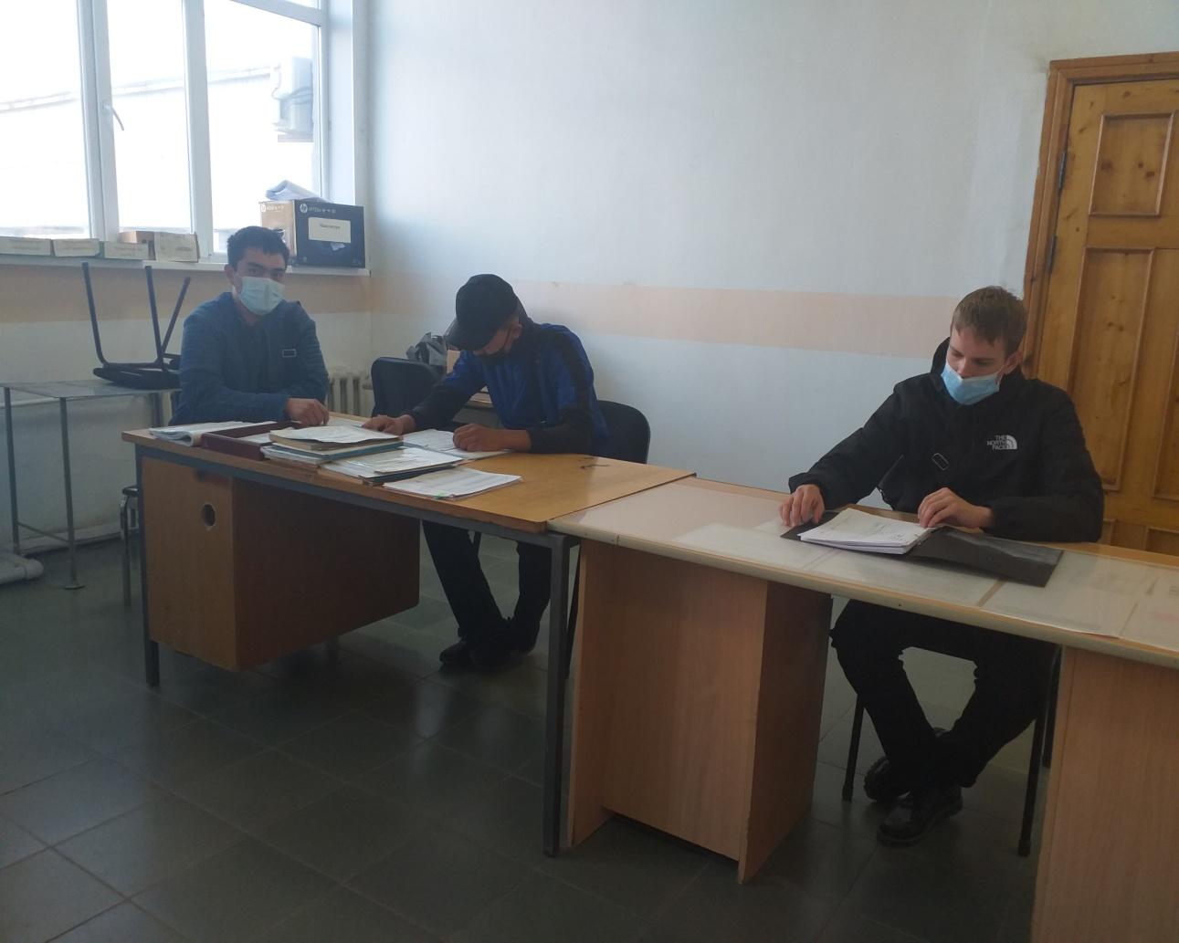
Прохождение первичного инструктажа на рабочем месте

Slide 14
Замечание
Два студента на больничном
Кубенкулов Саясат
Жутанов Азат
Целом замечаний нет

